Slide 1
3.最短路
1. floyd
2.Bellman-Ford
3.spfa
4.Dijkstra

Slide 2

3.1 floyd
在介绍floyd求最短路之前，我们应当知道该算法的时间复杂度和空间复杂度：
时间复杂度 :$O(n^{3})$ 空间复杂度 : $O(n^{2})$
其次，我们应当了解该算法可以解决什么问题：
对于图中带有负权边的图求最短路
对于一个图需要不断访问新起点求多次最短路（即多源最短路/全源最短路）
图的边界很小（即n <= 500）

Slide 3

3.1 floyd
接下来我们需要该最短路算法的前置知识：动态规划（即dp）
内容：
DP 不是具体代码模板，而是一种对一个问题的转化
任何 DP 问题都包含三个核心概念：
阶段：问题按什么顺序被切片推进（规模、时间、个数……）
状态：每个阶段的一个"快照"，包含后续决策所需的全部信息
转移：从前一阶段（或几个状态）推导当前状态的规则
以及一个重要特性前提：
无后效性——到达同一状态后，未来与历史路径无关
例题： 洛谷U224502

Slide 4
3.1 floyd
U224502
题意 ：从 N 家店铺中选若干家盗窃，不能选相邻的两家
目标 ：最大化盗窃总金额。
输入：T 组数据，每组给出 N 和 N 个正整数（店铺现金）。
约束：1≤T≤50 ，1≤N≤105 ，现金 ≤1000 。
我们假定状态dp[x] 的含义为第x家之前的最大盗窃金额
不偷第 i 家：金额保持为 dpi−1​
偷第 i 家：不能偷第 i−1 家，金额为 dpi−2​+ai​
两者取最大值即为最优决策
按照从第一家一直到第n家的顺序推进（1-n）
我们观察题意可以知道不能选相邻的两家，如果dp状态到达dp[n]时 : 选择v[n]的话就只能将dp[n]转移为
dp[n-2] + a[i] , 或者 dp[n-1]
那么我们可以得到状态转移方程:${dp}_{i} ≔\max{({dp}_{i−1} , {dp}_{i−2}+a_{i})}$

Slide 5
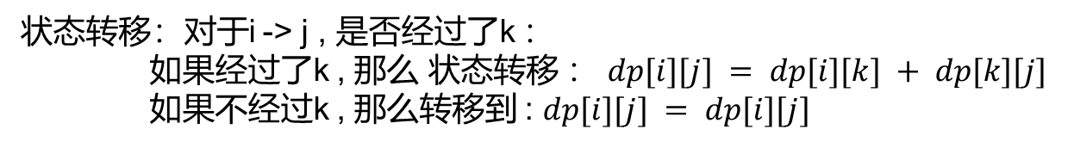
3.1 floyd
在了解了动态规划相关的知识后，floyd的实现思路就比较易懂了
模板题：洛谷B3647
我们先将一个图存到邻接矩阵中，dp[i][j]则代表从u点到v点的权值
我们定义状态：$dp[i][j]$ 在当前阶段下，已知从 i 到 j 的最短路径长度
定义阶段：k从1到n (1~n)
状态转移：对于i -> j , 是否经过了k ：
如果经过了k , 那么 状态转移 ： $dp[i][j] = dp[i][k] + dp[k][j]$
如果不经过k , 那么转移到 : $dp[i][j] = dp[i][j]$

Slide 6
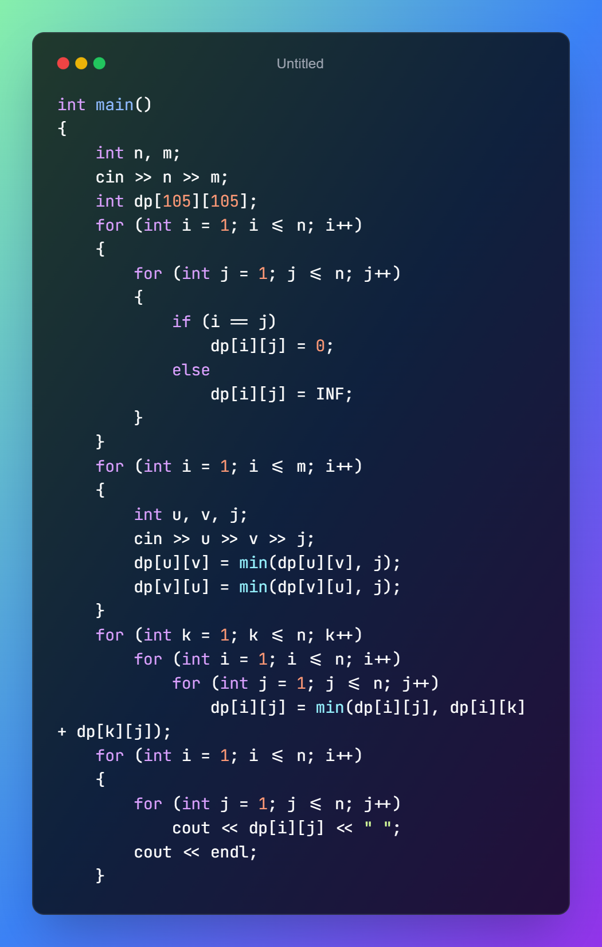
3.1 floyd
注意 ：
对dp数组的初始化
题干中对无向图（双向存储）的描述
状态转移公式的正确性
边界处理

Slide 7
3.2Bellman-Ford

Slide 8
3.2Bellman-Ford

Slide 9
3.2Bellman-Ford

